Slide 1
Análisis y predicción de los movimientos relativos del
S&P500
Estudiantes:
Edward Andrés Sandoval Pineda
Horacio Antonio Camacho
Sebastian Perez Lopez

Slide 2
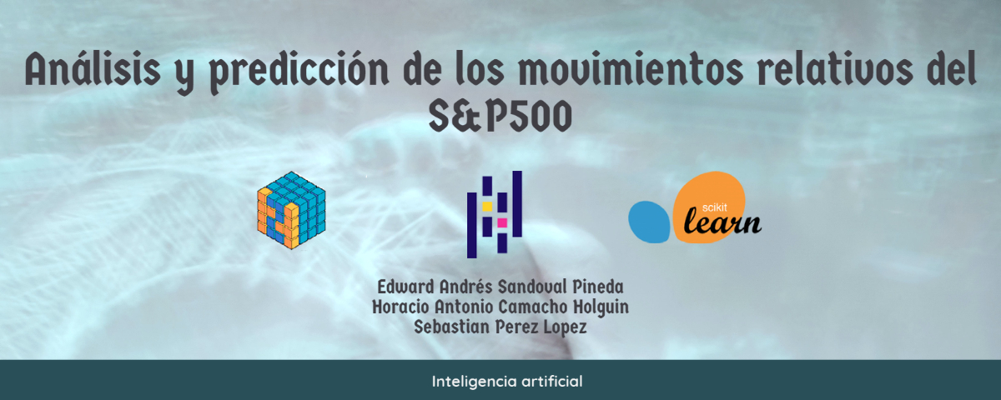

Slide 3
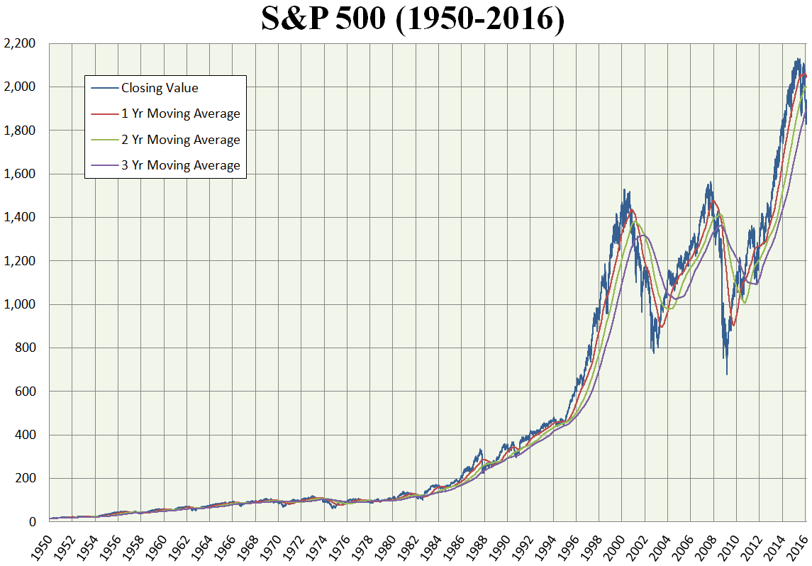
Objetivo
Estudiar el comportamiento de distintos algoritmos de ML en la tarea de predecir el movimiento relativo del S&P500, tratándolo como un problema autorregresivo.
1

Slide 4
Motivación
El S&P500 es un índice bursátil que representa 500 de las compañías más importantes de la economía americana, llegando a ser uno de los índices más importantes a nivel mundial, su predicción podría ayudar a las grandes empresas a tomar medidas en función del resultado.
El índice también es usado para realizar inversión de fondos sin necesidad de escoger las empresas en las cuales se pone el riesgo en capital, confiando en la “robusta” economía americana.
2

Slide 5
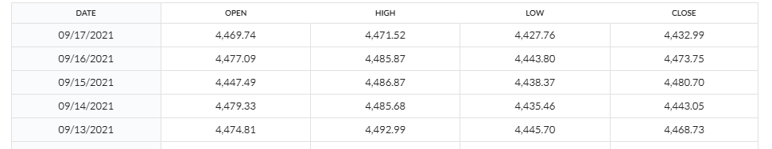
Dataset
El dataset consiste en 5 columnas que (contando la fecha) mantienen los registros del precio de apertura, cierre, máximos y mínimos de todos los días durante 10 años del S&P500.
3

Slide 6
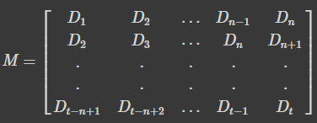

Dataset: Alteraciones
Los valores usados en el entrenamiento son transformaciones de los datos del dataset original, las cuales se especifican en el notebook como:
Volatilidad Relativa = (h-l)/o
Desplazamiento Relativo = (c-o)/o
Donde “h” es el máximo del dia, “l” el mínimo, “o” el precio de apertura y “c” el precio de cierre.
4

Slide 7
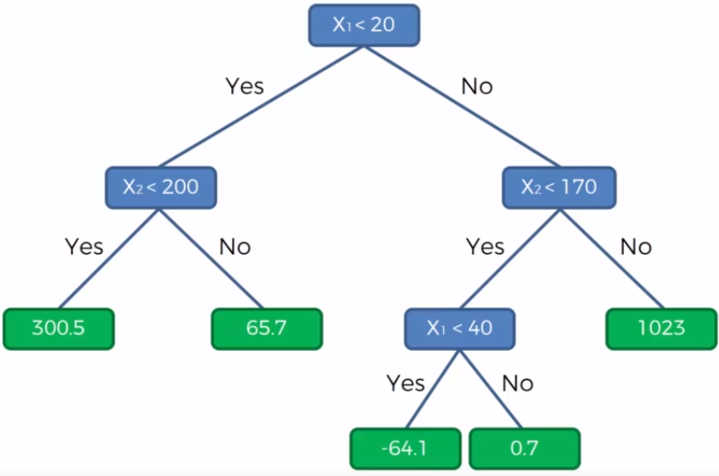
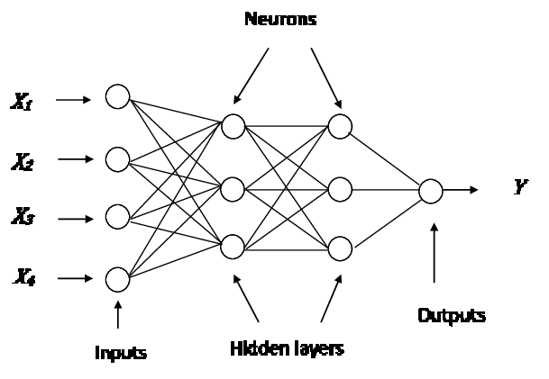
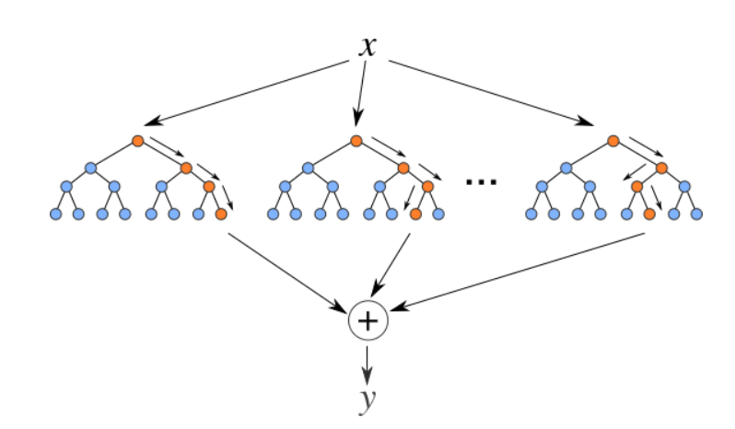
Algoritmos
Decision Tree Regressor
Random Forest Regressor
Support Vector Regressor
Multi Layer Perceptron (DL)
5

Slide 8
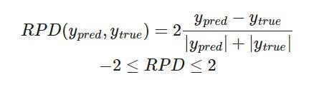
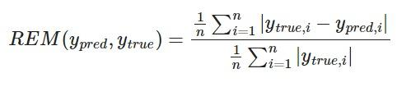
Evaluación de resultados
Para poder realizar una comparación del comportamiento entre los modelos, se tomó en consideración que el número de días a analizar puede jugar un factor importante y por tanto se corrieron los algoritmos para múltiples ventanas de dias (3-8).
Además se usaron las siguientes métricas de evaluación:
6

Slide 9
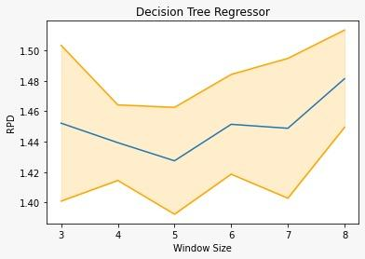
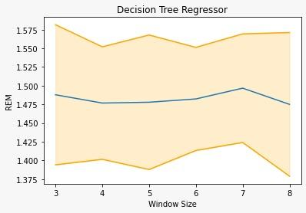
Algoritmos: Decision Tree Regressor
7

Slide 10
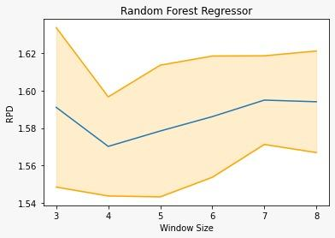
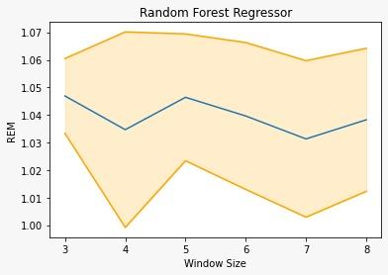
Algoritmos: Random Forest Regressor
8

Slide 11
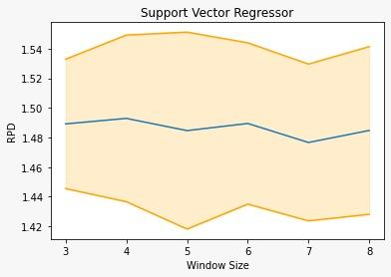
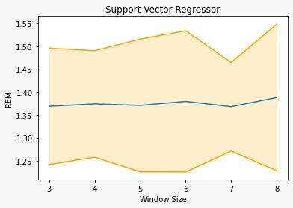
Algoritmos: Support Vector Regressor
9

Slide 12
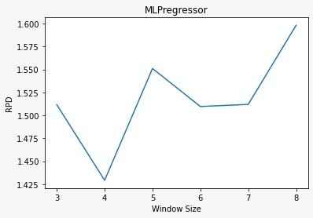
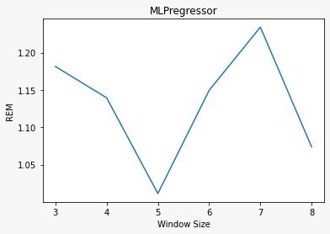
Algoritmos: MultiLayer Perceptron Regressor
10

Slide 13
Gracias por su atención.

Slide 14
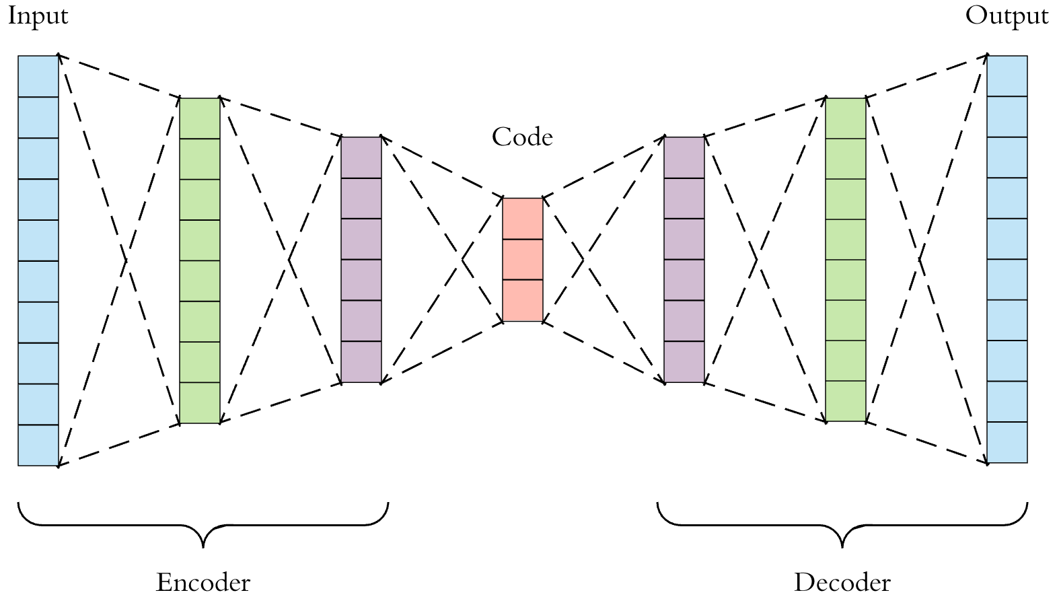
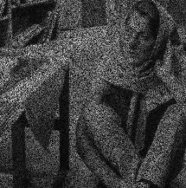
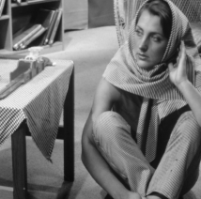
Conv2D
MaxPooling 2x2
Conv2DTranspose
Conv2DTranspose
...
...
Input
Conv2D
MP 2x2
Conv2D
MP 2x2
Conv2DT
Conv2DT
Conv2DT
Conv2DT
Conv2D
Output

